Slide 1
TRƯỜNG TIỂU HỌC THỊ TRẤN
ĐẠO ĐỨC 5
EM YÊU QUÊ HƯƠNG
( Tiết 1)
Giáo viên thực hiện: Trịnh Thị Phương

Slide 2
Đạo đức
Em yêu quê hương
( Tiết 1)

Slide 3
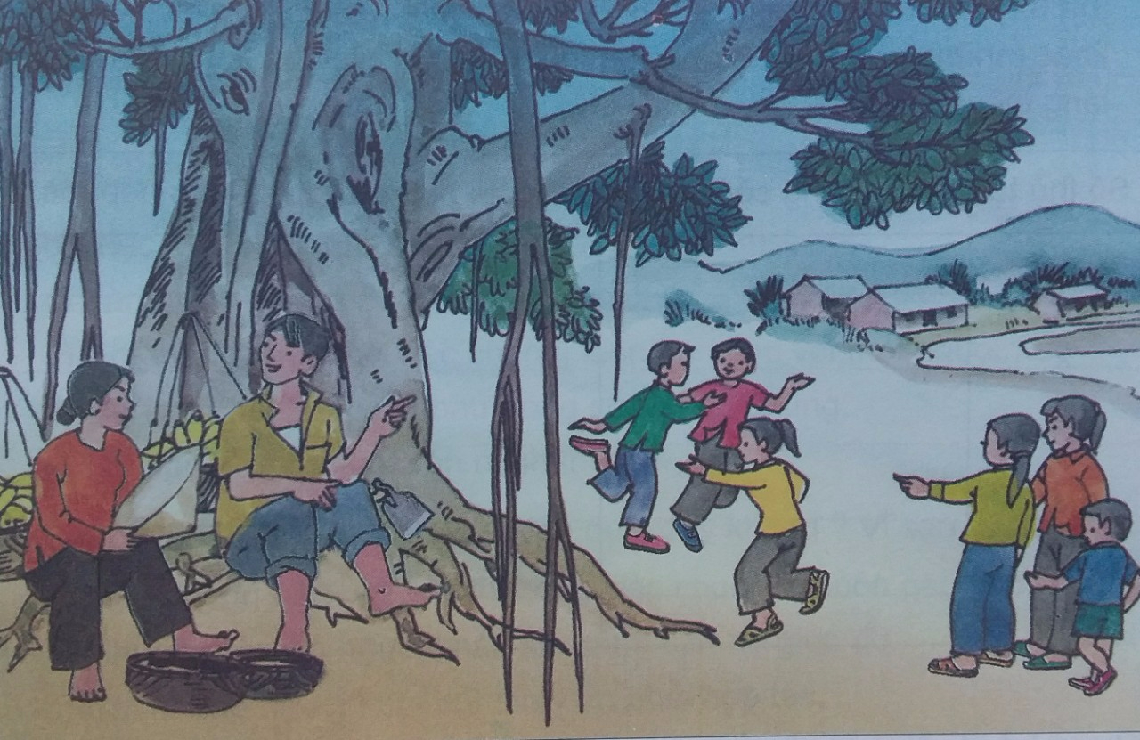
Đạo đức
Em yêu quê hương (Tiết 1)
* Hoạt động 1: Tìm hiểu truyện “ Cây đa làng em”

Slide 4
Đạo đức
Em yêu quê hương (Tiết 1)
* Hoạt động 1: Tìm hiểu truyện “Cây đa làng em”
1. Vì sao dân làng lại gắn bó với cây đa?
2. Hà gắn bó với cây đa như thế nào?
3.Hà góp tiền để làm gì?
4. Vì sao Hà làm như vậy?
5. Những vệc làm của bạn Hà thể hiện tình cảm gì với quê hương?

Slide 5
Đạo đức
Em yêu quê hương (Tiết 1)
1. Vì sao dân làng lại gắn bó với cây đa?
Vì cây đa là biểu tượng của quê hương, cây đa đem lại nhiều lợi ích cho mọi người.

Slide 6
Đạo đức
Em yêu quê hương (Tiết 1)
2. Hà gắn bó với cây đa như thế nào?
Mỗi lần về quê Hà đều cùng các bạn đến chơi dưới gốc đa.

Slide 7
Đạo đức
Em yêu quê hương (Tiết 1)
3. Hà góp tiền để làm gì?
Hà góp tiền để chữa bệnh cho cây đa.

Slide 8
Đạo đức
Em yêu quê hương (Tiết 1)
4. Vì sao Hà làm như vậy?
Vì Hà thể hiện tình cảm yêu quê hương của mình.

Slide 9
Đạo đức
Em yêu quê hương (Tiết 1)
5. Những vệc làm của bạn Hà thể hiện tình cảm gì với quê hương?
Hà rất yêu quý quê hương của mình.
Notes:
Qua câu chuyện của bạn Hà, em thấy đối với quê hương chúng ta phải có tình cảm và hành động gì?
Chúng ta phải gắn bó, yêu quý và bảo vệ quê hương.

Slide 10
*Hoạt động 2: Bày tỏ ý kiến
Bài tập 1:Theo em, trường hợp nào dưới đây thể hiện tình yêu quê hương:
a. Nhớ về quê hương mỗi khi đi xa.
b. Tham gia hoạt động tuyên truyền phòng chống các tệ nạn xã hội ở địa phương.
c. Giữ gìn và phát huy truyền thống tốt đẹp của quê hương.
d. Quyên góp tiền của để tu bổ di tích, xây dựng các công trình công cộng ở quê.
đ. Không thích về thăm nhà.
e. Tham gia trồng cây ở đường làng, ngõ xóm.

Slide 11
Đạo đức
Em yêu quê hương (Tiết 1)
Thể hiện tình yêu quê hương
Không thể hiện tình yêu quê hương

Slide 12
Bài tập 1: Theo em, trường hợp nào dưới đây thể hiện tình yêu quê hương:
a. Nhớ về quê hương mỗi khi đi xa.
b. Tham gia hoạt động tuyên truyền phòng chống các tệ nạn xã hội ở địa phương.
c. Giữ gìn và phát huy truyền thống tốt đẹp của quê hương.
d. Quyên góp tiền của để tu bổ di tích, xây dựng các công trình công cộng ở quê.
đ. Không thích về thăm nhà.
e. Tham gia trồng cây ở đường làng, ngõ xóm.

Slide 13
Đạo đức
Em yêu quê hương (Tiết 1)
Ghi nhớ:
Quê hương mỗi người chỉ một
Như là chỉ một mẹ thôi.
Quê hương nếu ai không nhớ,
Sẽ không lớn nổi thành người.
ĐỖ TRUNG QUÂN

Slide 14
* Hoạt động 3: Liên hệ thực tế
Quê bạn ở đâu?
Bạn biết gì, nhớ gì về quê hương mình?
Bạn đã làm gì để thể hiện tình yêu quê hương?
Notes:
Cố gắng học tập, rèn luyện để trở thành một công dân tốt trong xã hội
Giữ gìn và bảo vệ những truyền thống văn hóa tốt đẹp của quê hương, đất nước.

Slide 15
Đạo đức
Em yêu quê hương (Tiết 1)
Đối với quê hương mình cần phải làm gì?
Notes:
Vệ sinh khu phố mình đang ở cũng như xung quanh, hạn chế xả rác bừa bãi
Tuyên truyền việc tốt để các bạn nhỏ và mọi người thể hiện tình yêu quê hương đất nước.....
Tích cực tham gia các hoạt động BVMT là thể hiện tình yêu quê

Slide 16
Dặn dò:
-Học thuộc phần ghi nhớ của bài.
-Sưu tầm tranh ảnh về những việc làm tốt
thể hiện tình yêu quê hương.

Slide 17
Chúc các em vui khỏe,
học tốt.

